Slide 1
第2章 JavaScrip变量及数据类型

Slide 2
本章目标
掌握变量的概念
掌握变量的命名规则
3. 了解国际标准命名法
掌握变量的创建及初始化方法
掌握变量的作用域
6. 掌握常用数据类型
掌握类型测试typeof
重点理解字符串

Slide 3
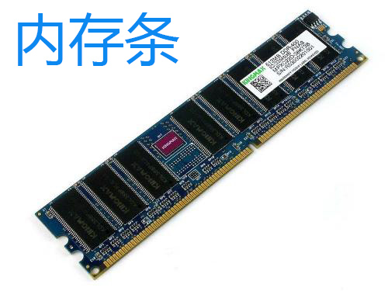
1. 变量的概念
1.变量是存取数据的内存空间
--内存:运行中程序数据暂存空间

Slide 4
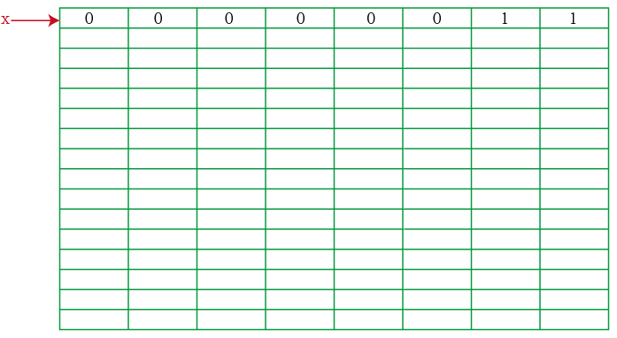
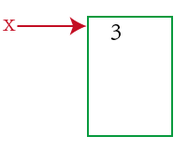
1.1 变量的概念
1.变量是存取数据的内存空间
var x;
x=3;

Slide 5
2. 变量的命名规则
JavaScript变量的命名规则:以字母或下划线开头可以包含字母数字下划线，不能包含特殊字符(空格@&等)，不能使JavaScript关键字和保留字（1 关键字break case catch continue default delete do else finally for function if in instanceof new return switch this throw try typeof var void while with 2 保留字 abstract boolean byte char class const debugger double enum export extends fimal float goto implements import int interface long mative package private protected public short static super synchronized throws transient volatile）
var _abc;
var 12abc;
var &abc;
var abc;
var ABC;
var –abc;
var a121c4;
var abc_def;
var var;
var _var;

Slide 6
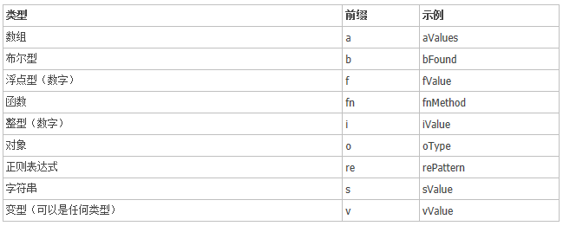
3.国际标准命名法
骆驼（驼峰命名法）Camel命名法:第一个单词第一个字母是小写的，接下来的每个单词第一个字母都以大写字符开头
  myHappyDate
帕斯卡Pascal命名法:第一个单词第一个字母是大写的，接下来的每个单词第一个字母都以大写字符开头
  MyHappyDate
匈牙利命名法:在以 Pascal 标记法命名的变量前附加一个小写字母（或小写字母序列），说明该变量的类型
  属性+类型+对象描述
  var iTestValue = 0;
  Var sSecondValue = "hi";

Slide 7
4. 变量的创建及初始化方法
变量的创建/声明/定义方法:
--方法一:先创建后使用
var x; //创建变量
x=10; //使用变量
--方法二:直接使用由系统自动创建
y=9;
创建变量同时初始化:
var z=8;
注:同时创建多个变量var x,y,z;
同时创建并初始化多个变量:var x=10,y=9,z=8;

Slide 8
5. 掌握变量的作用域
变量的作用域
--var 关键字创建的变量
--如果在函数外创建变量，那么这个变量是全局变量，函数内外都有效
--如果在函数内创建变量，那么这个变量是局部变量，仅在函数内有效，函数外无效
例如:var全局变量
var局部变量
--不加var关键字，创建的变量无论在函数内外都是全局变量
例如:不加var全局变量

Slide 9


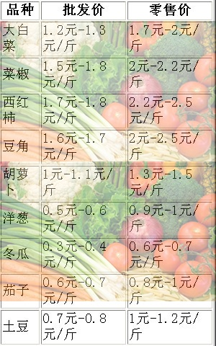
6. 常用数据类型
生活中的不同数据类型

Slide 10
6.1 常用数据类型
JavaScript常用数据类型—不同类型数据可以做不同运算
JavaScript常用数据类型
--数值型number:整数和实数
3 2.32 NaN
--数值型可以做所有算术运算
--布尔型boolean:true false
--布尔型可以做逻辑运算
--空类型:undefined
--变量创建，未赋值
--字符串型:凡是用单引号’’或双引号””包裹的内容都是字符串
--字符串型只能做字符串连接运算
注:初学，一般容易书写错误，或标点符号不是英文半角

Slide 11
7.类型测试typeof
typeof NaN //number
typeof 3 //number
typeof “abc” //string
typeof undefined //undefined
typeof null //object
typeof true //boolean
说明:typeof是类型测试运算符
typeof值:number string boolean undefined object function

Slide 12
8.理解字符串
字符串相当于文本，只能做字符串连接运算
充分理解+情况

Slide 13
本章总结
掌握变量的概念
掌握变量的命名规则
3. 了解国际标准命名法
掌握变量的创建及初始化方法
掌握变量的作用域
6. 掌握常用数据类型
掌握类型测试typeof
重点理解字符串

